Slide 1
Ping-pong
Государственное бюджетное профессиональное образовательное учреждение калужской области «Калужский техникум электронных приборов» ГБОУ КО «КТЭП»
Выполнил студент
Группы ИСиП(п)3/2
Галкин А.А.
Руководитель:
Скопец Д. А.
Калуга 2023

Slide 2
Цели и задачи
Цель: изучить и реализовать технологию canvas и сокетов на примере игры ping-pong
Задачи:
Изучить основу работы с canvas и реализовать графическое состояние игры
Реализовать физику объектов
Изучить основу работы с socket.io и реализовать онлайн составляющую игры

Slide 3





Стек технологий
Frontend: JavaScript, html, css
Backend: nodeJS, express, socket.io

Slide 4
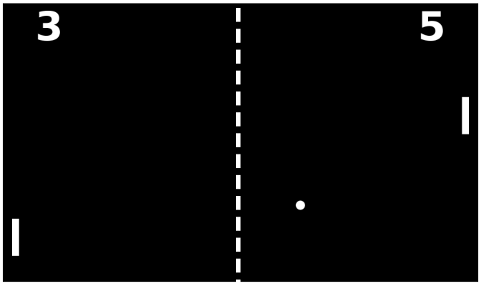
Прототип игры
Игровой процесс состоит в том, что игроки передвигают свои ракетки вертикально для защиты своих ворот. В начале каждого раунда мячик подаётся одному из игроков, и раунд продолжается до тех пор, пока один из игроков не заработает очко. Это происходит тогда, когда его противник не может отбить мячик. Чем дольше ни один из игроков не забивает мяч, тем больше скорость мяча

Slide 5
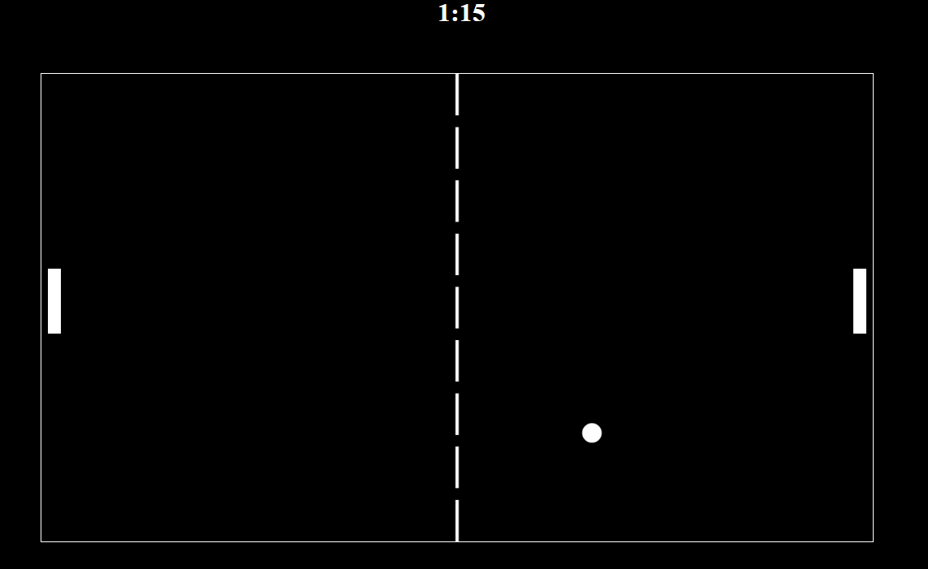
Реализация

Slide 6
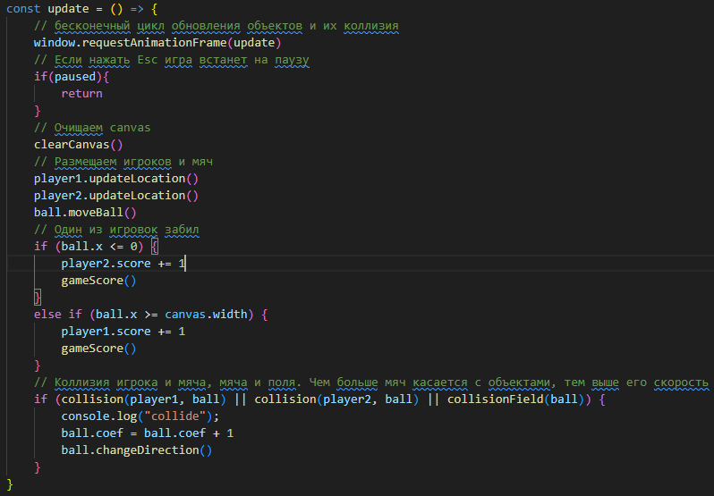
Цикл игры

Slide 7
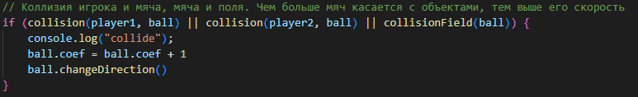
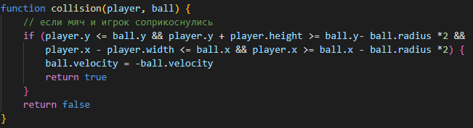
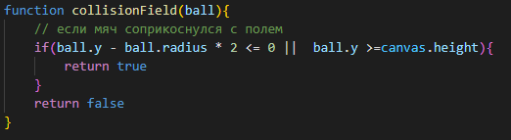
Коллизия

Slide 8
Что планируется
Исправить баги с движением двух игроков
Реализовать онлайн составляющую
Доработать физику
Исправить баги
Разработать более красивый интерфейс

